Slide 1
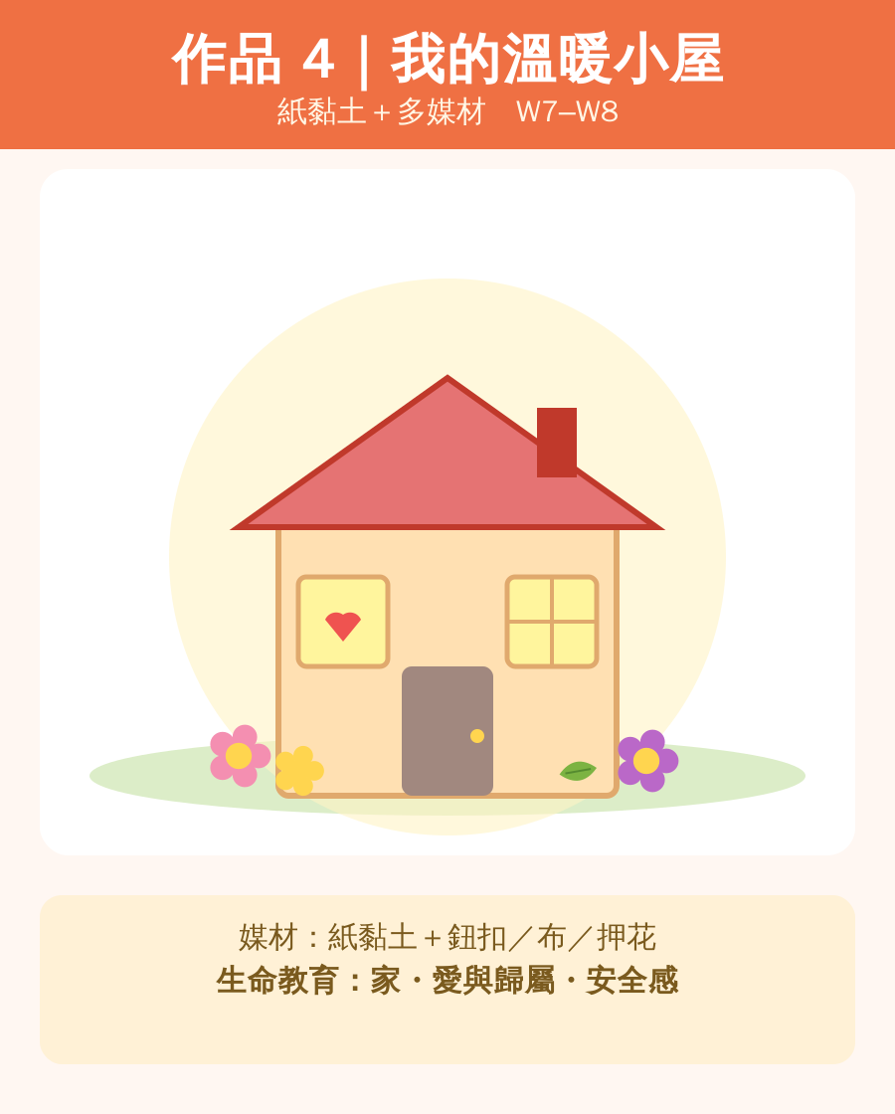
今天我們要一起做～
作品 4
我的溫暖小屋
媒材：寶特瓶＋多媒材

Slide 2
先聊一聊～
家裡哪一個角落，讓你最安心？

Slide 3
我們要用的材料
紙黏土
寶特瓶
鈕扣
顏料
（老師會先示範給大家看喔！）

Slide 4
第一次上課 怎麼做？
1
聊聊我最安心的角落
2
把寶特瓶做成牆壁、屋頂、門和窗
3
裝飾成我的小屋筆筒
4
讓它站得穩穩的

Slide 5
第二次上課 怎麼做？
1
幫小屋上色
2
用色紙、鈕扣裝飾，放進鉛筆或珍貴小物

Slide 6
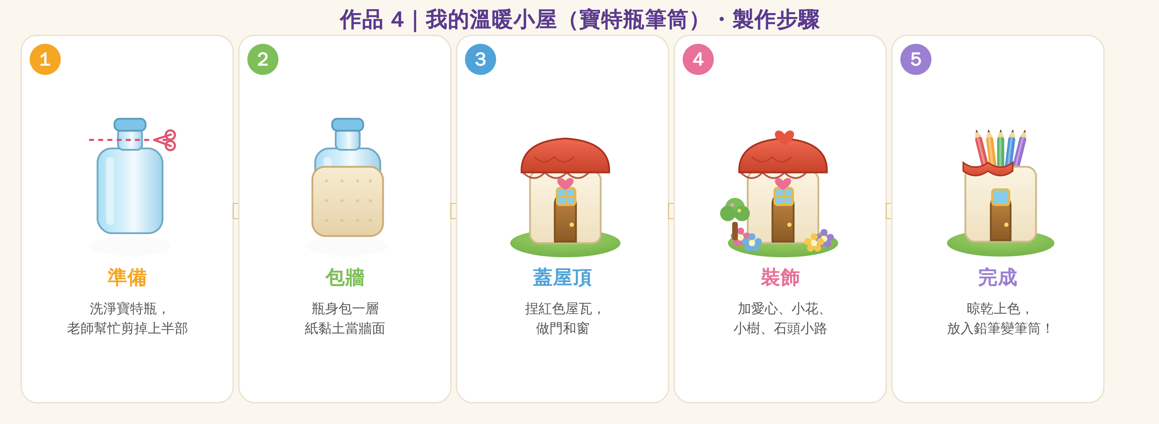
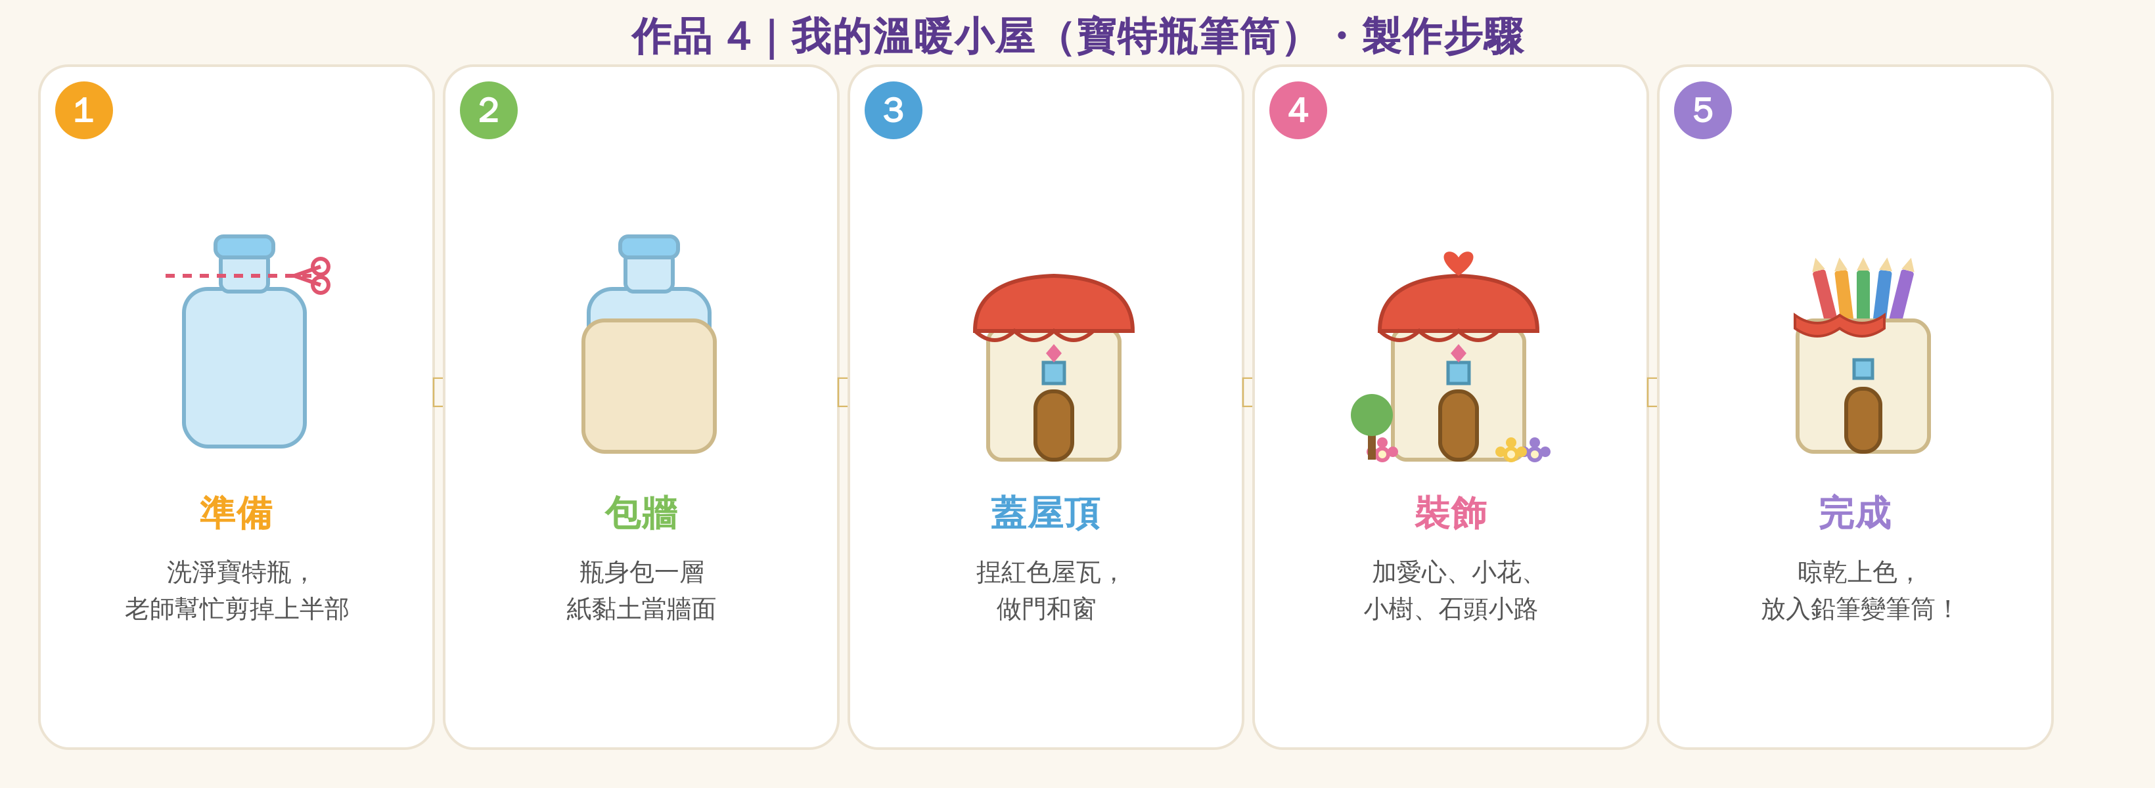
🔧 製作步驟（圖解）

Slide 7
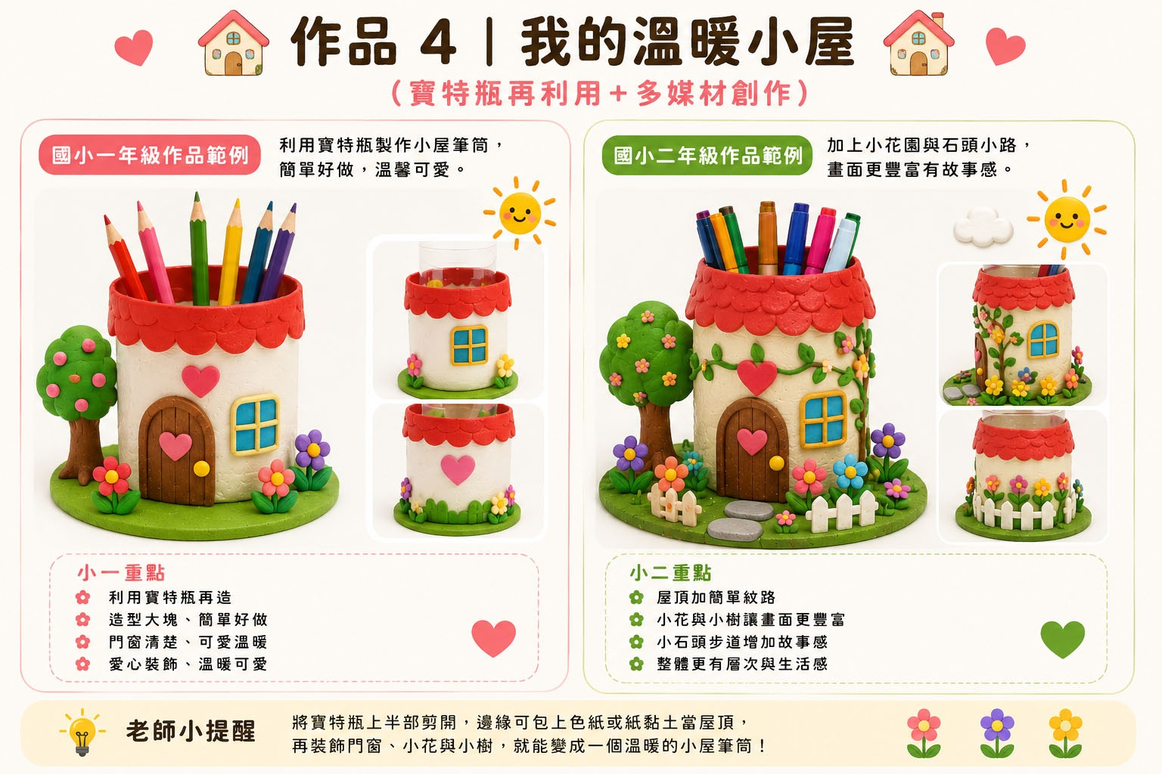
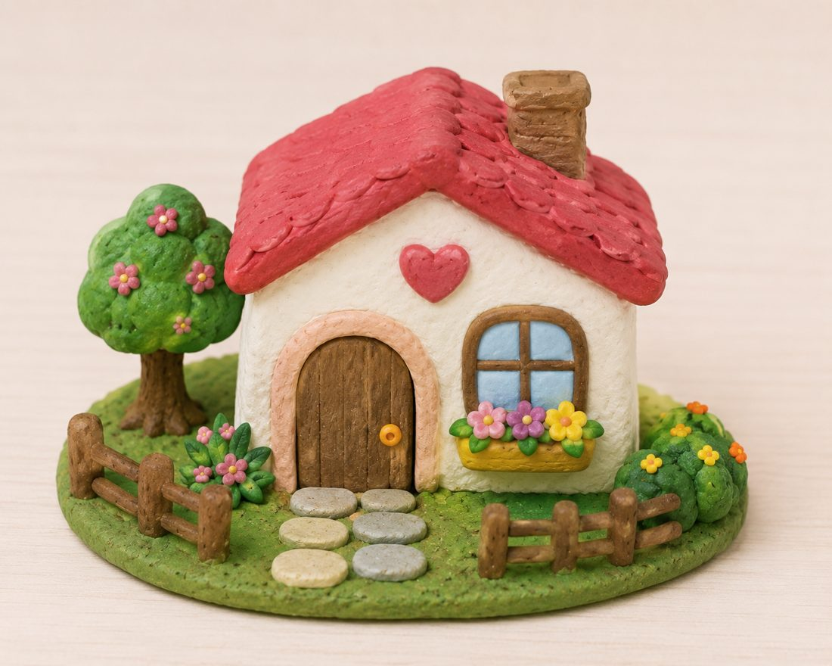
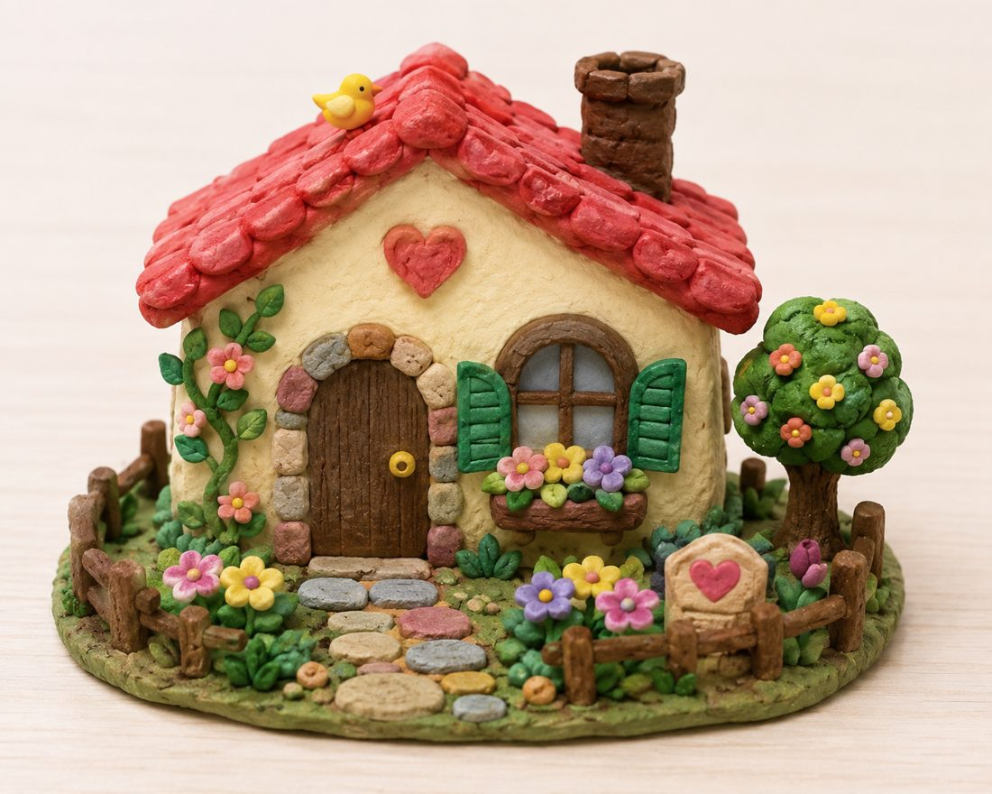
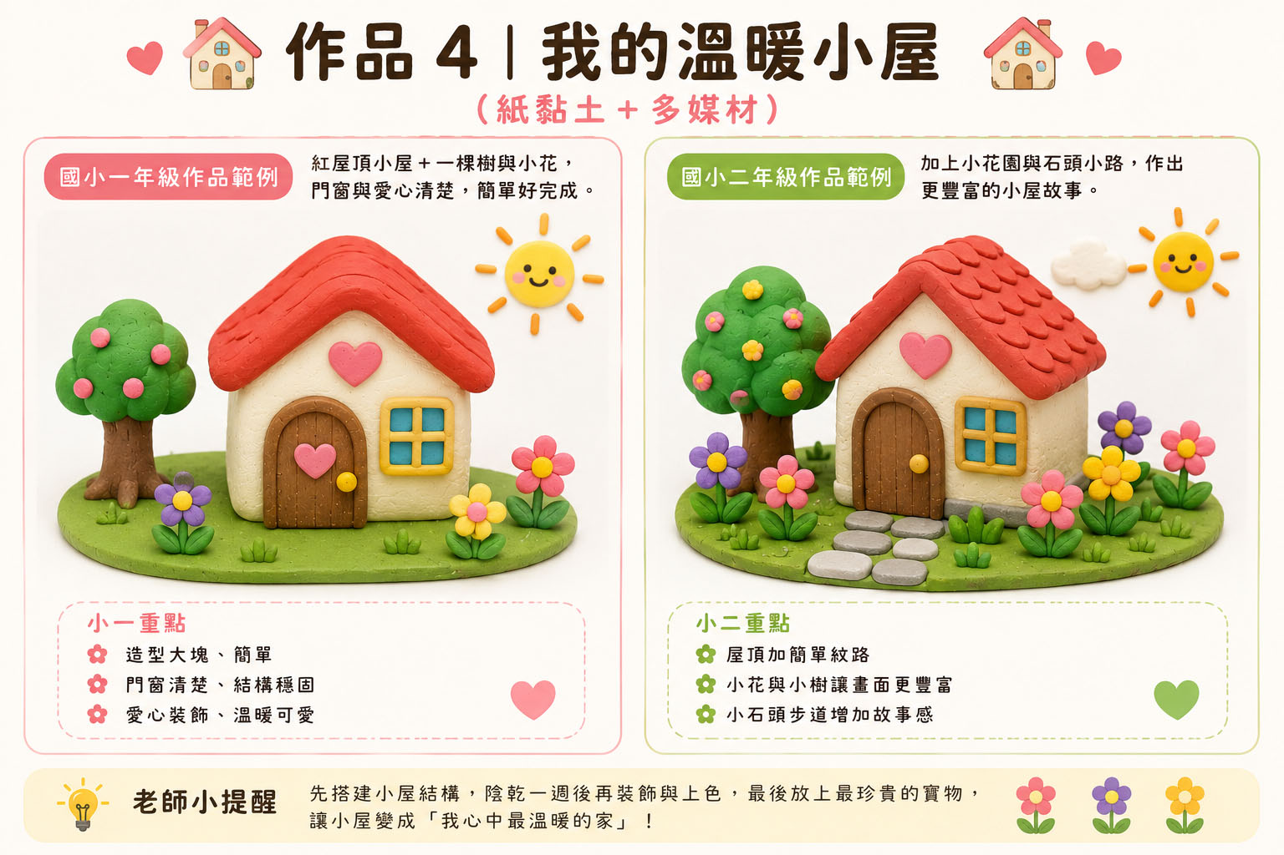
看看別的小朋友做的～

Slide 8
一起想一想
如果小屋會說話，它會怎麼安慰你？

Slide 9
我們完成了！
一起把桌子收拾乾淨、工具放回家，
再跟大家分享：我最喜歡自己作品的哪裡？

